Slide 1
עדש"ל
מפגש ראשון במסגרת מצומצמת

Slide 2
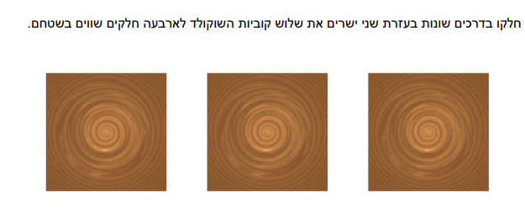
משימת חימום

Slide 3
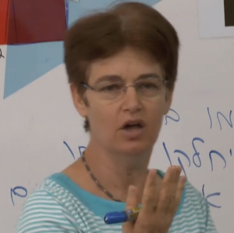
פרטים טכניים על השיעור שנצפה בו
שם המורה: מיה קורן
כיתה: ט'
נושא: גיאומטריה

Slide 4
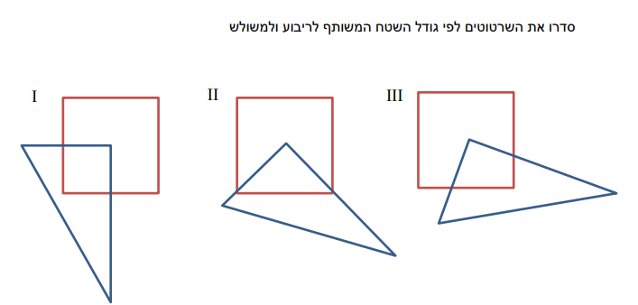
פתרו את המשימה שניתנה בשיעור

Slide 5
מה משותף למשימה הקודמת ולשתי השאלות הבאות:
מצאו משולש שסכום הזויות שלו הוא הגדול ביותר
מהו שטחו של משולש ישר הזווית שהגובה ליתר הוא 6 ס"מ והיתר הוא 10? (מהמפגש הכללי בעדש"ה)

Slide 6
שאלה לדיון: איך ניתן ליצור הפתעות מתמטיות בתוך שגרת ההוראה? אפשר להתייחס לכל אחד מההיבטים לפי העדשות לעיל

Slide 7
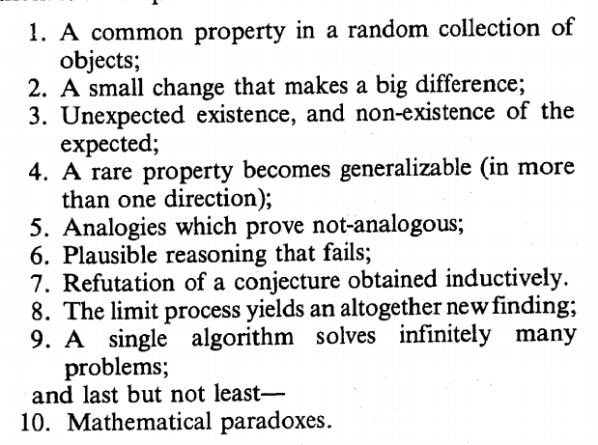
עשרה סוגי הפתעות מתמטיות מהמחקר
N. Movshovitz-Hadar (1988): School Mathematics Theorems - an Endless Source of Surprise. For the Learning of Mathematics, Vol. 8, No. 3,. pp. 34-40

Slide 8
עשרה סוגי הפתעות מתמטיות מהמחקר
תכונה משותפת לאוסף אקראי של אובייקטים
שינוי קטן שיוצר הבדל גדול
קיום בלתי צפוי, אי קיום של הצפוי
הכללה של תכונה נדירה (ביותר מכיוון אחד)
אנלוגיות המוכיחות חוסר אנלוגיה
נימוק סביר שנכשל בהוכחה
הפרכה של השערות שהושגו באופו אינדוקטיבי
תהליך מוגבל שמניב המצאה חדשה
אלגוריתם בודד פותר אינסוף בעיות
פרדוקסים מתמטיים

Slide 9
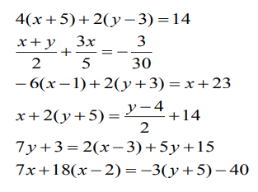
מצאו נקודת חיתוך בין שניים מבין הישרים הבאים
באיזה הקשר הייתם נותנים משימה כזו?

Slide 10
פרטים על השיעור
המורה: ורד גצלר
כיתה ח'
שיעור בנושא: מצב הדדי בין ישרים, תיאור גרפי ומילולי.

Slide 11
משימה בזוגות: חישבו כיצד ניתן להציג שאלה בכיתה שלכם מחר, בתוך הנושא המתמטי הנלמד כך שיצור "הפתעה מתמטית"

Slide 12
פנינו לאן – דיון פתוח

